Slide 1


Adios Amor
Auto et

Slide 2
Chanson par Sheila

Slide 3


Slide 4
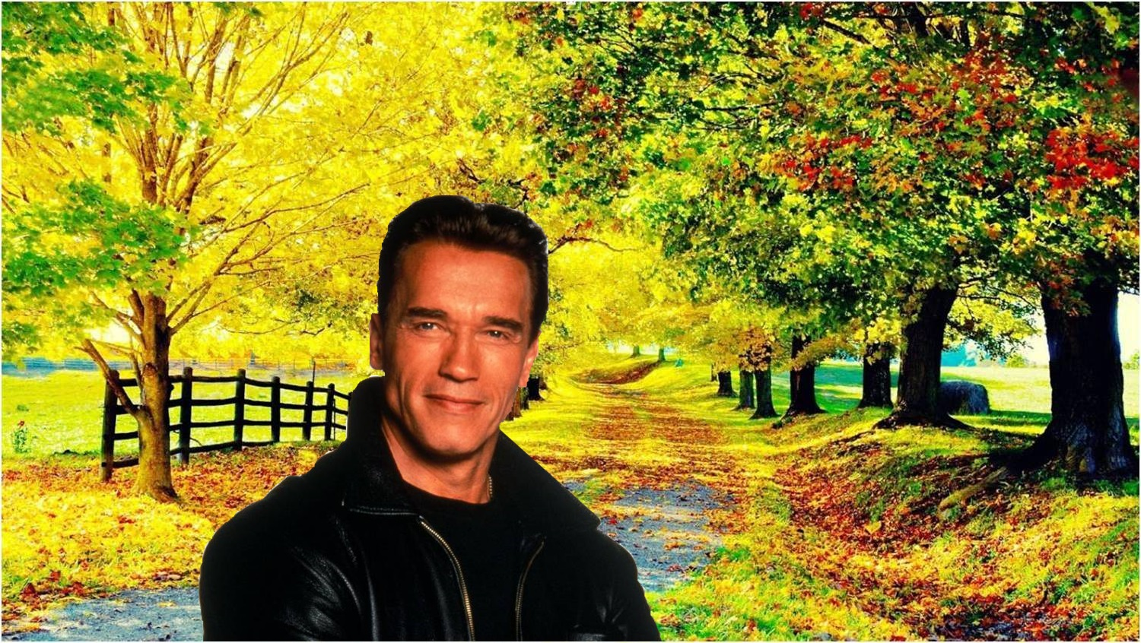


Slide 5
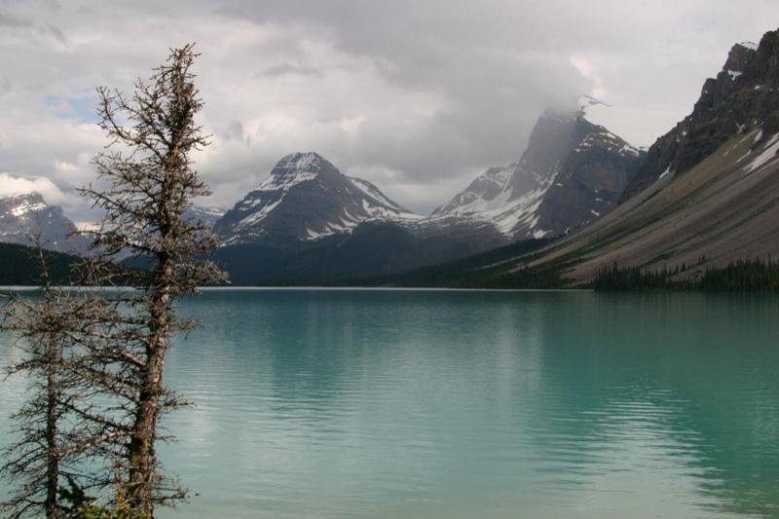


Slide 6



Slide 7
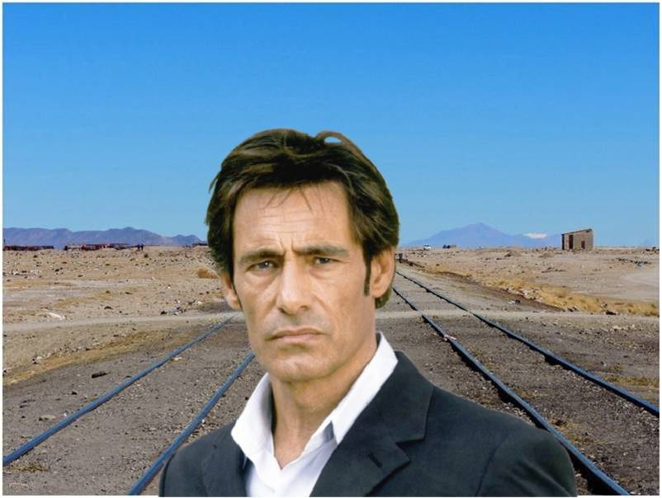


Slide 8
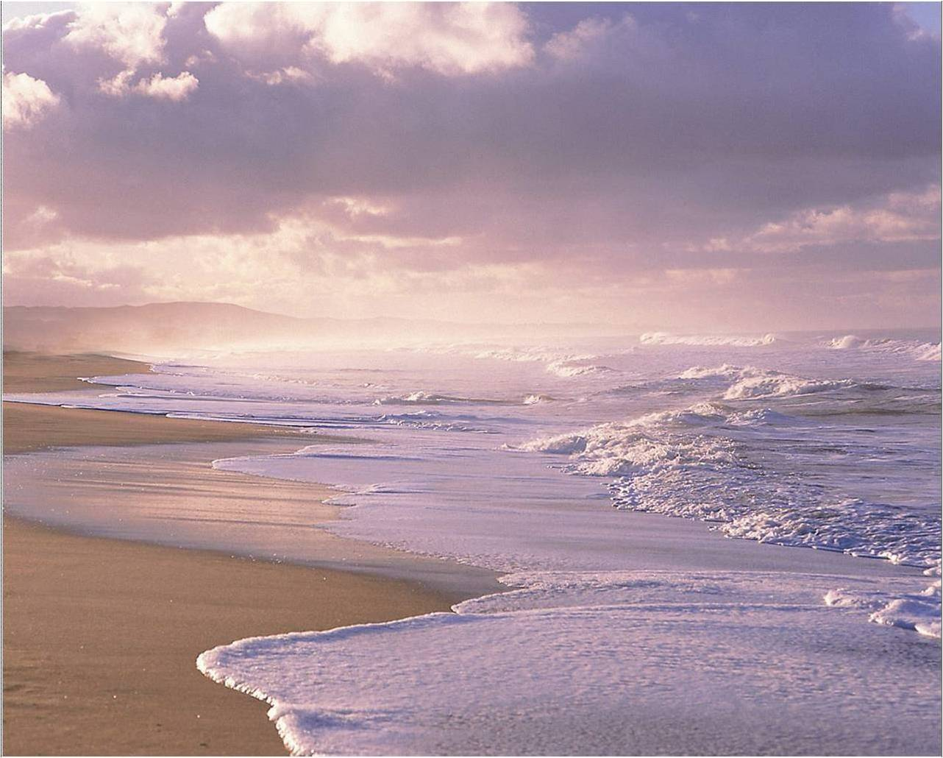
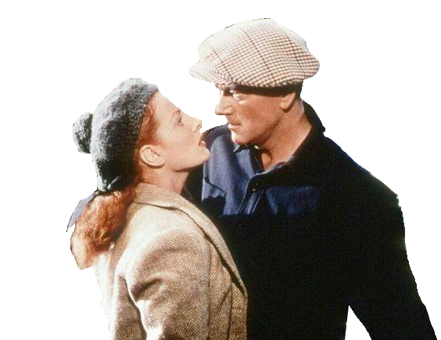

Slide 9


Slide 10
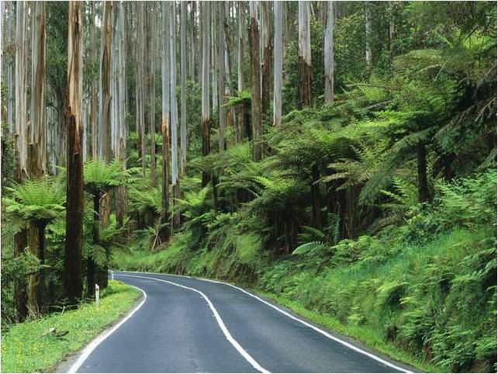


Slide 11




Slide 12


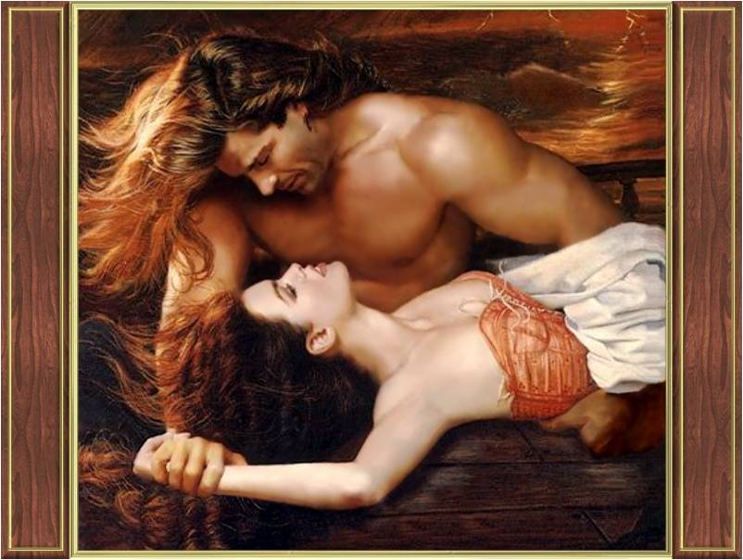

Slide 13


Slide 14




Slide 15
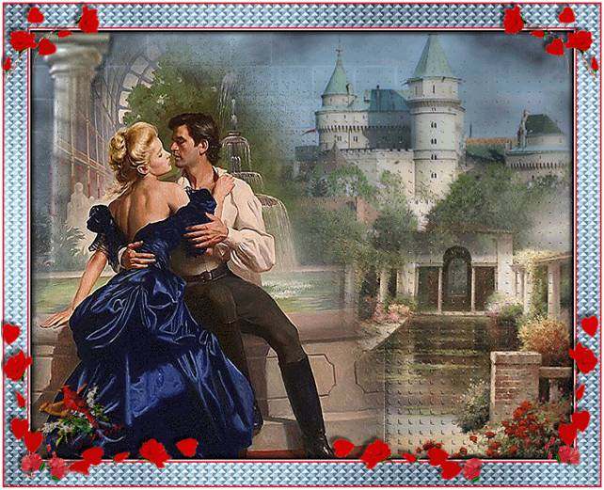


Slide 16
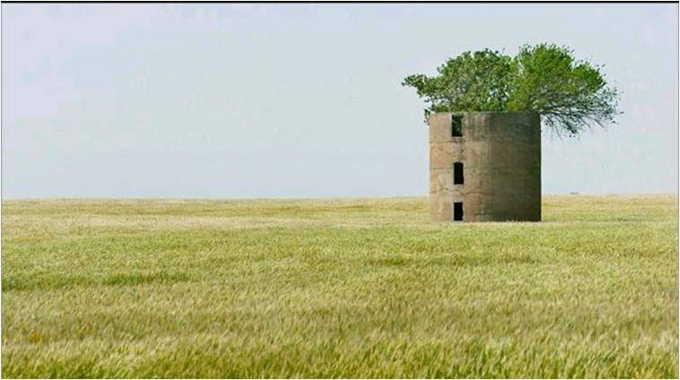

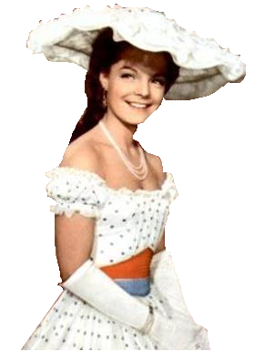

Slide 17
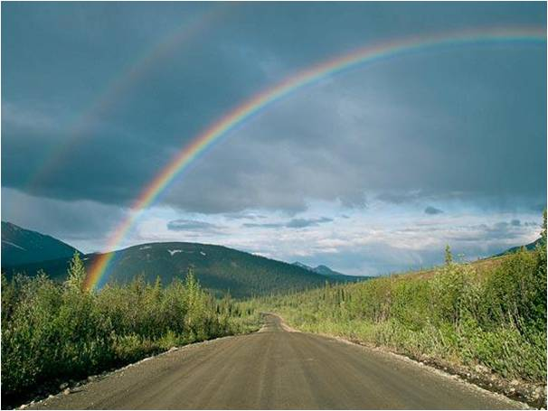


Slide 18



Slide 19
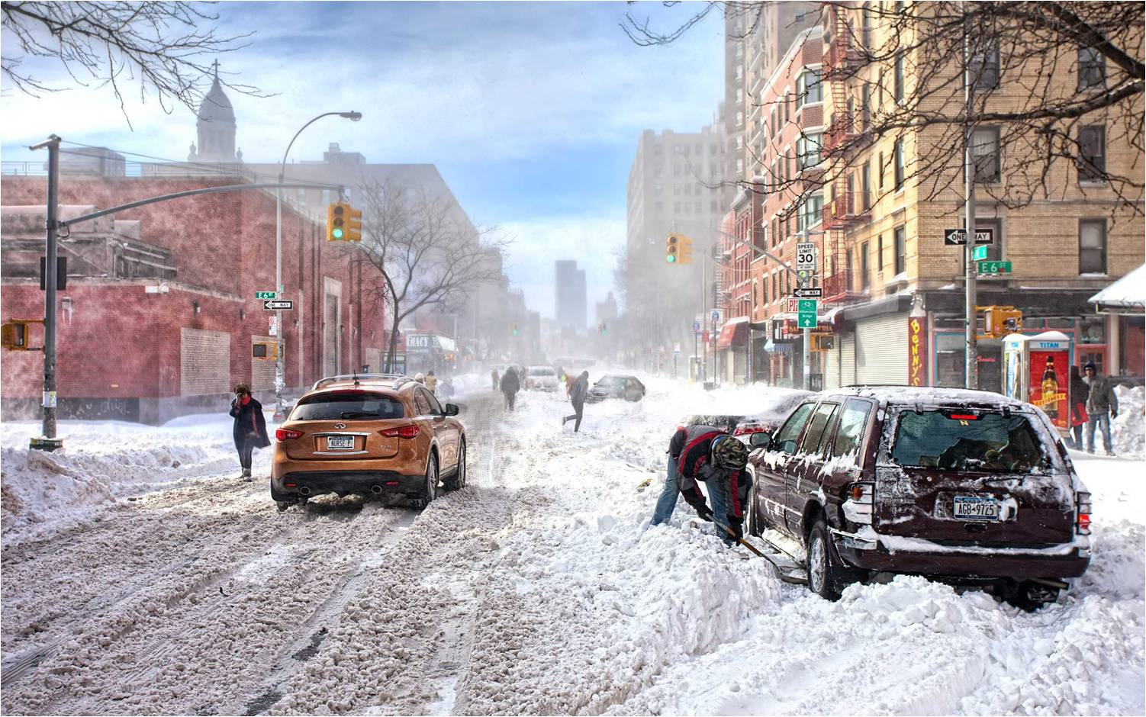



Slide 20

Fin
Par: jean-pierre

